Slide 1

2026维持结构机会
主讲老师
陈灼基
课程日期
2025.09
执业编号
投顾从业：A1120620030004
基金从业编号：P1069558100002
中国·广州

Slide 2
当前的操作思路
1、控盘双突破（智能辅助线、20日、10日、5日均线），走向上的趋势
2、主题猎手战法：结合热点、L2资金等指标

Slide 3
精辟投资格言
当你理解人心，你才理解市场。
你会发现：
大家很兴奋的时候，就是短线顶部附近
大家很绝望的时候，就离短期底部不远
大家都在喊风险的时候，其实风险不大
大家都在喊机会的时候，其实机会较少
行情从来不是 K 线里的秘密，
而是大众情绪的“平均值”。

Slide 4

投资报告查看方法

Slide 5
精辟投资格言
当你理解人心，你才理解市场。
你会发现：
大家很兴奋的时候，就是短线顶部附近
大家很绝望的时候，就离短期底部不远
大家都在喊风险的时候，其实风险不大
大家都在喊机会的时候，其实机会较少
行情从来不是 K 线里的秘密，
而是大众情绪的“平均值”。

Slide 6

精辟投资格言

Slide 7
今日热门消息解读
1、消费电子：
9月1日，媒体记者获悉，努比亚NaviXUltra已正式获得工信部入网许可，完成从大模型备案到终端入网的完整合规流程，将正式开启规模化商用。据悉，该机将搭载豆包手机助手，定位量产旗舰，计划于9月上市并开售。
2、医药：
9月1日新版国家基本药物目录（2026版）正式实施，新增116个品种，大量国产1类创新药纳入基层用药市场扩容；同期财政部/国税总局发文9月1日起外籍个人股息红利不再免征个税，内外资税收公平化对国内创新药企相对利好；药监部门持续优化创新药优先审评制度、医保目录动态调整提速。今年上半年我国创新药对外授权81笔、交易总额超1100亿美元，国内创新药进入"政策红利+市场兑现"双向驱动期，BD出海节奏明显加快。

Slide 8
今日热门消息解读
3、石油：
北京时间9月2日0时美军对伊朗本土新一轮军事打击，特朗普威胁"终极打击蓄势待发"；两艘VLCC超大型油轮周二清晨驶出霍尔木兹海峡时遭不明弹药袭击；同时俄油2026年产量预期降至17年低位4.942亿吨，全球原油供给双收缩；WTI原油单日暴涨5.20%报90.22美元/桶、布伦特+4.60%报94.65美元盘中突破95美元关口。

Slide 9

量化六大战法

Slide 10


购买链接与具体提纲
购买网址链接：研究院——经传好课
https://toujiao.n8n8.cn/jz-course/course-detail/376.html

Slide 11

量化届丰碑

Slide 12
操作策略
仓位：五成——七成
策略：两个中线个股，两个短线个股
或者，三个中线、吃波段收益，一个短线
剩余资金灵活做T
持续拉升连板股、极致抱团趋势股、低吸高活跃强势股、
潜伏利好消息政策个股、耐心持有优质个股、平铺首板个股

Slide 13
风口狙击——为投资保驾护航
1、周一最强风口：选择当日涨停板个股最多的板块，当日最强的风口
2、周二主题风口：选择当日主题猎手最强的主题，挖掘最强的两个股票
3、周三资金风口：选择当日行业板块，主力净买额第一名或第二名的板块
4、周四逻辑风口：结合当日或近几日逻辑逐渐发酵的风口，博弈周末发酵
四个不同维度的逻辑，每天筛选出强风口、强个股，为投资保驾护航，助力账户长虹
用户收益案例：以上为特定客户、特定时间区间的历史业绩，个别情况不代表普遍现象，个股历史涨幅不预示其未来表现，过往收益亦不代表未来收益承诺。市场有风险，投资需谨慎！
个股案例涨幅回访：以上为特定条件、特定时间区间下的部分案例展示，不代表普遍现象，个股历史涨幅不预示其未来表现，过往收益亦不代表未来收益承诺。市场有风险，投资需谨慎！

Slide 14
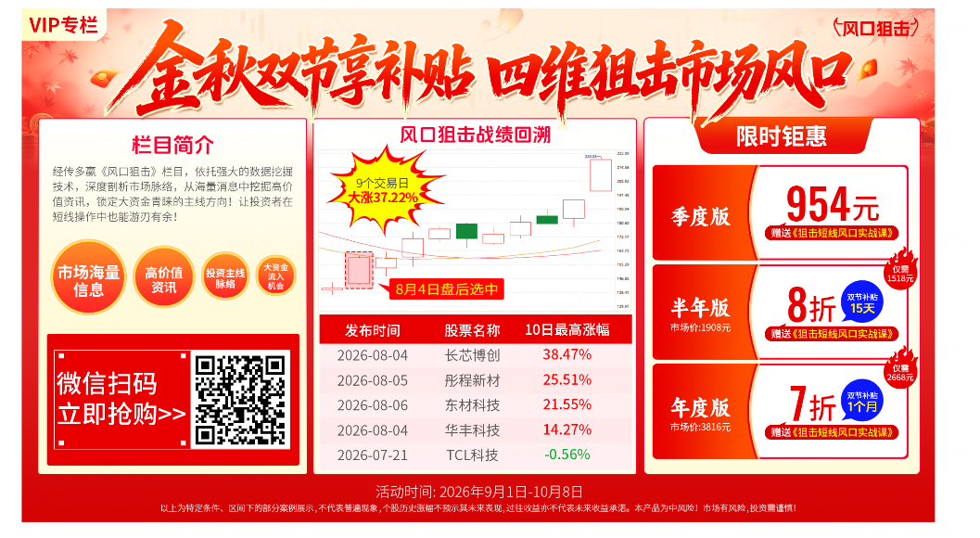
风口狙击——为投资保驾护航

Slide 15

418活动

Slide 16
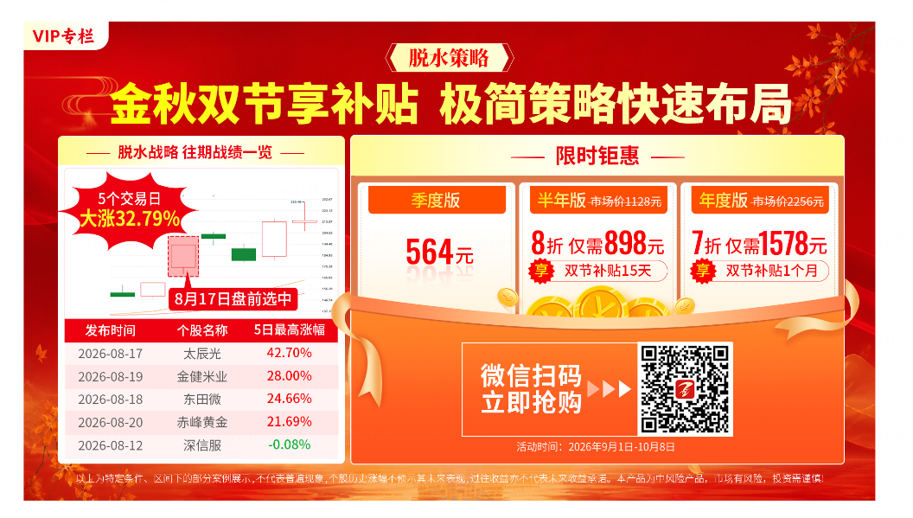
脱水策略

Slide 17


Slide 18


